Slide 1
ПРОЕКТ
100% українське

Slide 2
Мета проекту:
Інформувати про необхідність дбайливого ставлення до власного здоров'я;
Популяризувати ЗСЖ через використання екологічно чистих засобів особистої гігієни, а саме дезодоранти;
Заохотити підростаюче покоління використовувати засоби особистої гігієни,корисні для здоров'я, а саме українських виробників;
Формувати у вихованців свідоме ставлення до здоров'я; сприяти усвідомленню з теми особиста гігієна,визначити її вплив на здоров'я людини.

Slide 3
Завдання проекту:
ознайомитися та проаналізувати, які чинники впливають на вибір засобів особистої гігієни у підлітків ;
дослідити ставлення підлітків до проблеми вибору засобів особистої гігієни на прикладі дезодоранти;
довести інформацію про екологічно чисті засоби особистої гігієни (дезодоранти) до відома усіх підлітків віком 13-16 років;
навчити учнів аналізувати вміст компонентів засобів особистої гігієни відносно до власного здоров’я;
формувати у підлітків усвідомлене ставлення до використання засобів особистої гігієни українського виробництва.

Slide 4
Актуальність проекту
Здоров’я є глобальною проблемою всього людства і молоді зокрема.
Здоров’я дитини – це здоров’я нації,тому формування навичок здорового способу життя необхідно розпочинати з раннього віку. Важливим чинником зміцнення дитячого організму є раціональне харчування, особиста гігієна, активний відпочинок. Обираючи тему проекту, ставили за мету покращити обізнаність дітей про те, що рівень здоров’я кожної людини залежить від рівня її загальної культури. І тому запрошуємо взяти участь у проекті, який дає можливість більше дізнатися про деякі засоби особистої гігієни, а саме про дезодоранти.

Slide 5
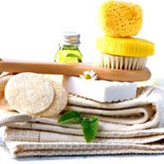
Що таке гігієна ?
Особиста гігієна – це додержання вимог і правил заради збереження власного здоров’я і працездатності. Вона спрямована на профілактику хвороб, створення сприятливих умов для життя і гарного самопочуття.Основними складовими особистої гігієни є догляд за чистотою шкіри, волосся та за порожниною рота. Важлива також гігієна одягу, взуття і помешкання.Щоб мати охайний вигляд, ти з дитинства щодня миєш руки, чистиш зуби, приймаєш душ, змінюєш натільну білизну.

Slide 6
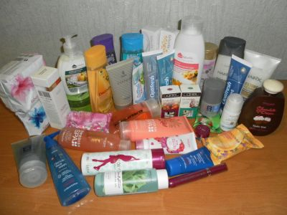
Засоби гігієни — загальна назва речей, що використовуються для краси, або гігієни тіла людини.
Що відносять до засобів особистої гігієни? До їх числа слід віднести гелі та шампуні для душу, туалетне мило, зубну пасту, ополіскувачі для порожнини рота. Сюди ж відносять креми, лосьйони,дезодоранти.

Slide 7
Дослідження
Провiвши анкетування серед учнiв 7-11 класiв отримали такi результати:
користуються
-дезодорантом 55%
-антиперспірантом 45%
Дезодорант вибирають за:
-зовнішнім виглядом 4 %
-ефективністю дії 41%
-ціною 16%
-запахом 39%
На країну виробника звертають увагу – 5%; не звертають 95%
Про шкідливість знають
А) 25%
Б) 75 %
АНКЕТА
1.Яким видом дезадорантiв ви користуєтеся ?
А) Дезодорант
Б) Антиперспiрант
2. За якою категорiєю ви обираєте дезодорант ?
А)Зовнiшнiй вигляд
Б)Ефективнiсть дiї
В)Цiна
Г)Запах
3. Чи звертаєте увагу на виробника дезодоранту
А) Так
Б) Ні
4. Чи знаєте ви про шкідливість дезодоранту
А)Так
Б) Ні
5. Якими марками дезодорантів подобається користуватися?

Slide 10
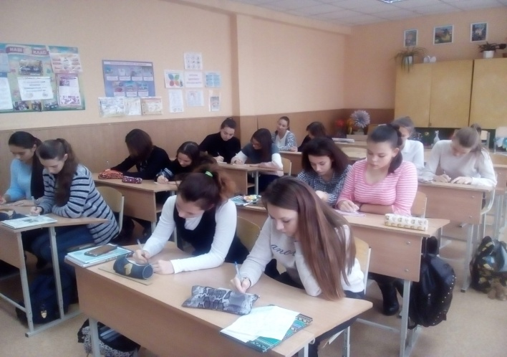
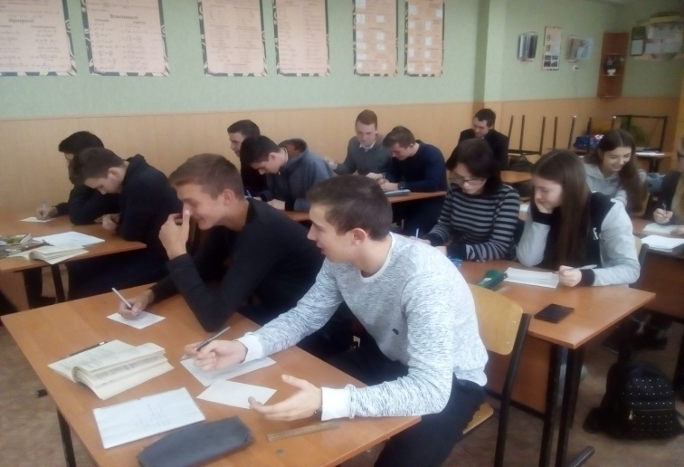
Також опитані вказали якими марками дезодорантів вони користуються.
Серед хлопців найбільшу кількість балів набрали:
Nivea,Rexona,Axe,Old spase
Cеред дівчат:
Rexona,Nivea, та інші

Slide 12
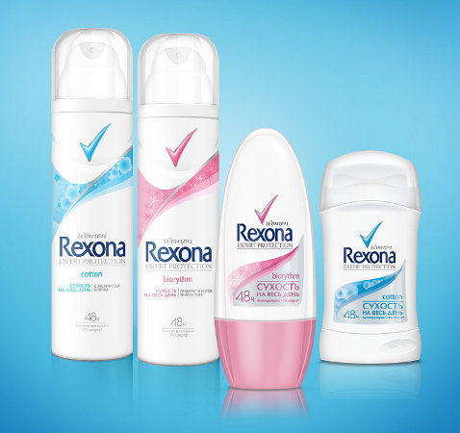
Дослідивши марки якими найбільше
користуються підлітки ознайомилися з їх складом
Склад дезодоранта
Рексона Expert protection shower clean:
Butane бутан
Isobutane Hexyl Cinnamal ізобутан
Propane пропан
Cyclopentasiloxane цеклопентасілоксан
Aluminium chlorohydrate хлоргідрат алюмінію
Parfum
Disteardimonium Hectorite
Sodium Starch Octenylsuccinate
Mannitol
silica
Citric Acid
BHT
Sodium Ascorbate
Calcium Disodium EDTA
Propylene Carbonate
Alpha-Isomethyl lonone
Benzyl Alcohol
Benzyl Benzoate
Benzyl Salicylate
Citronellol
Coumarine
Linalool

Slide 13
Чим шкідливі дезодоранти
Один із активних елементів хлорид алюмінію
Фото-фітодерматит
Запалення,
Закупорення потових залоз
Запалення молочних залоз
Хвороба Альцгеймлера

Slide 14
АЛЬТЕРНАТИВА Є!!! знайомтесь торгова марка “Примафлора” виробник Україна за здоровий спосіб життя та екологічно чисті товари

Slide 15
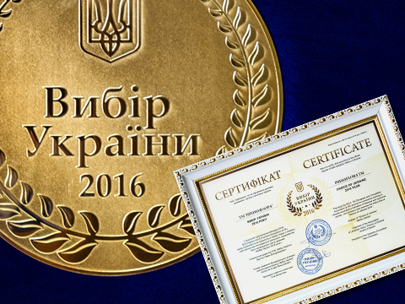
Чому саме вона?

Slide 16
ЗНАЙОМТЕСЬ дезодорант ТМ “Примафлора”
Склад: вода підготовлена, сольовий мінерал гірничо-вулканічного походження, екстракт листя оливи, екстракт мальви, екстракт календули, D-пантенол, сіль морська, ефірне масло пальмарози, антисептик.
Показання: дбайливо доглядає за шкірою, збагачуючи її набором необхідних поживних речовин; надає антисептичну і ранозагоювальну дію. Відсутність спирту і барвників дозволяє використовувати дезодорант відразу після видалення волосся, не викликаючи неприємних відчуттів і не дратуючи шкіру. Не залишає слідів на одязі.

Slide 17
Як працюють складові компоненти саме цього дезодоранту?
Опис активних компонентів:
Сольовий мінерал гірничо-вулканічного походження - натуральний продукт; використовується в засобах гігієни для усунення запаху поту протягом 24 годин. . Заспокоює шкіру, зменшує роздратування після гоління і порізів. Гіпоалергенний, не блокує роботу потових залоз, не залишає слідів на одязі.
Екстракт листя оливи попереджає утворення тромбів; має противірусну, бактеріостатичну ,протигрибковим дію.
Екстракт мальви містить вітаміни А, В, С. Володіє пом'якшуючими і розслаблюючими властивостями, помітно освіжає шкіру, надає загоює.
Екстракт календули має бактерицидні і дезінфікуючі властивості. Має протизапальну, ранозагоювальну, бактерицидну дію; зміцнює капіляри; покращує процеси регенерації шкіри; сприяє зняттю жиру і придушення процесів зроговіння шкіри.
D-пантенол збільшує збереження вологи в шкірі (тривале зволоження), знімає роздратування; прискорює загоєння ранок, подряпин і різних пошкоджень шкірних покривів.
Сіль морська багата мінералами, сприяє загоєнню ранок і тріщин, робить шкіру більш еластичною, має протизапальні і бактерицидні властивості.
Ефірна олія пальмарози чудово зволожує, тонізує і підтягує шкіру, стимулює регенерацію клітин. Нормалізує потовиділення і вироблення шкірного сала. Завдяки сильним антисептичним властивостям дуже корисно при догляді за проблемною шкірою та як засіб боротьби з вуграми, запаленням, пігментними плямами.

Slide 18
порівняльну характеристику дезодоранту провела лікар-валеолог Лілія Кекіна
Дезадоранти Компанії Примафлори
1.Дії засновані на придушенні зростання і розмноження бактерій, які є причиною виникнення неприємного запаху. Галун не забивають пори і не впливають на потові залози. (Тобто піт продовжує виділятися, а запаху відсутня). Не містить ароматизаторів.
2.На 100% складається з природного компоненту, мае легкий, ніжний запах. Використовувати можна в будь-який момент, антибактеріальну дію не залежить від часу
3.Дезодорант Компанії Примафлори не забиває пори, так як в ньому відсутні емульгатори. Мають лікувальну дію
4.Одне з найцініших властивостей дезодоранта Примафлора-він абсолютно гіпоалергенний, його можна використовувати навіть вагітним жінкам, астматикам або людям з алергією на компоненти звичайних дезодорантів. Можна впевнено говорити про відсутність яких би то не було негативних впливів квасцовую каменю на організм людини. Не містить спирту, отже, не подразнює шкіру. Ефективний на шкірі будь-якого типу.

Slide 19
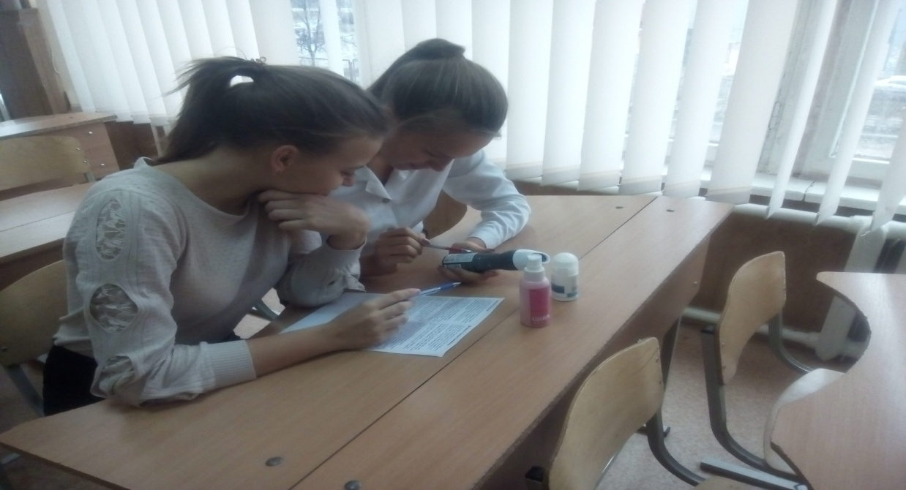
5. Не містить ніяких шкідливих добавок, на 100% натуральний природний мінерал.Не перешкоджає роботі лімфатичної системи, а навпаки благориятно впливає.
6.Наші дезодоранти володіють потужними антибактеріальними і протизапальними властивостями. Вбиваючи шкідливі бактерії, він добре заспокоює шкіру після гоління, швидко зупиняє кров при порізах, знімає роздратування. .
7. У відміну від антиперспірантів, не закупорює пори, дозволяючи шкірі дихати, і не затримує виділення через потові залози шкідливих токсинів. Рекомендується для використання перед фізичними навантаженнями.

Slide 20
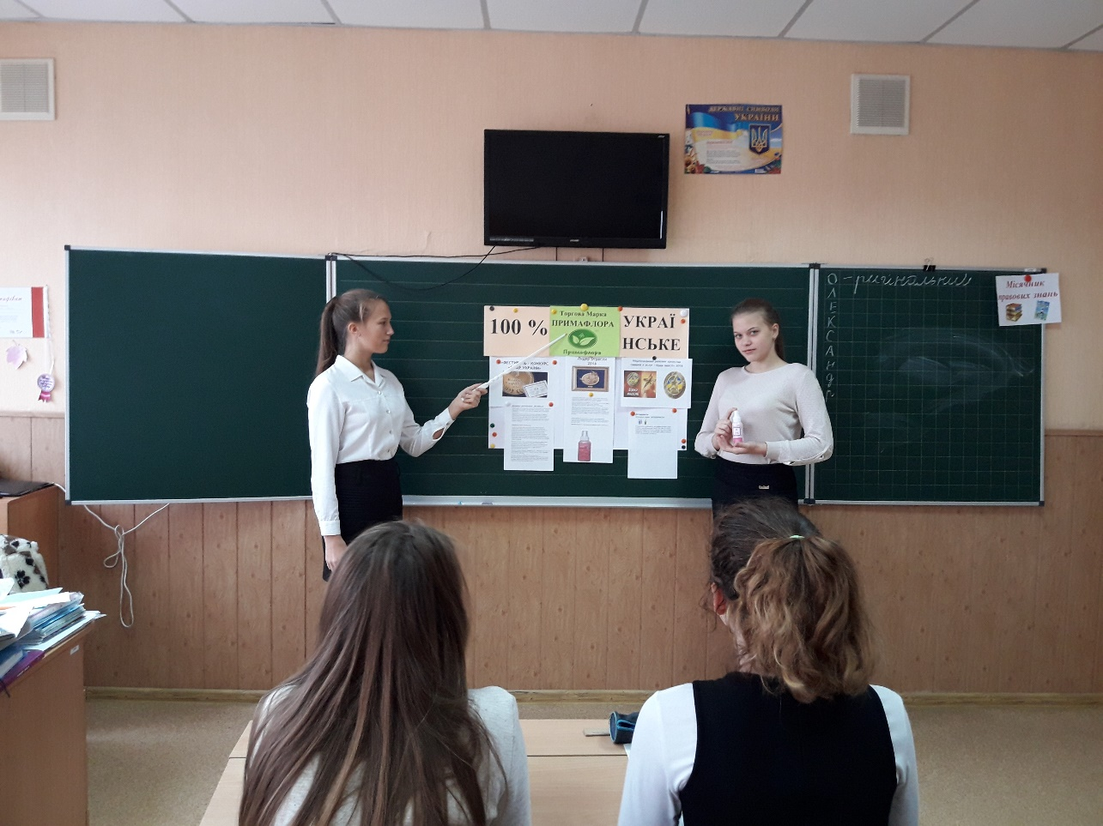
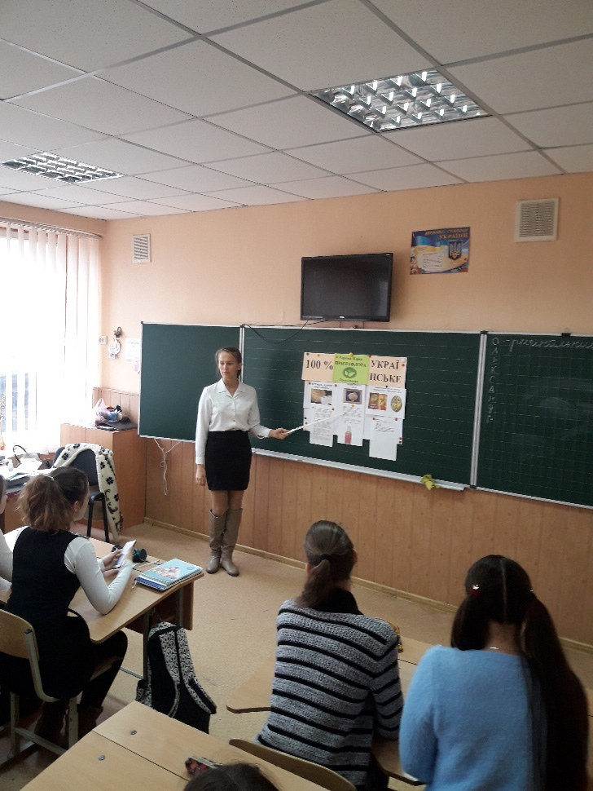
Попрацювавши з інформаційними джерелами підготували і провели для учнів інформ-дайджест з даної теми, де за допомогою фактів намагалися переконати, що при виборі дезодоранту необхідно звертати увагу на склад, термін придатності та країну виробника. Спілкування проходило під гаслом “ Від хімічних засобів особистої гігієни до натуральних українських ”.

Slide 21
ВИСНОВОК
Роблячи маленькі кроки ,ми маємо змогу піклуватися не лише про себе, а і про підростаюче покоління, та про державу загалом. Адже саме цим проектом ми можемо покращити не лише екологічний стан України, а й економічний.

Slide 22
Дякуємо за
увагу !

